Slide 1

CLASES DE ESPOSOS Y ESPOSAS.
Una fuente de muchos problemas en el Matrimonio son los “Diferencias Temperamentales”.
El principal error es querer cambiar a Nuestra Pareja.
Existen básicamente dos clases de seres humanos:
Los introvertidos. Son personas que su carácter está orientado a su vida interior, tienden a ser callados, retraídos, tímidos, poco sociables.
Son seguidores y apoyadores.
Los extrovertidos. Son personas que su carácter está orientado a su vida exterior, tienden a ser abiertos, expresivos, y sociables.

Slide 2
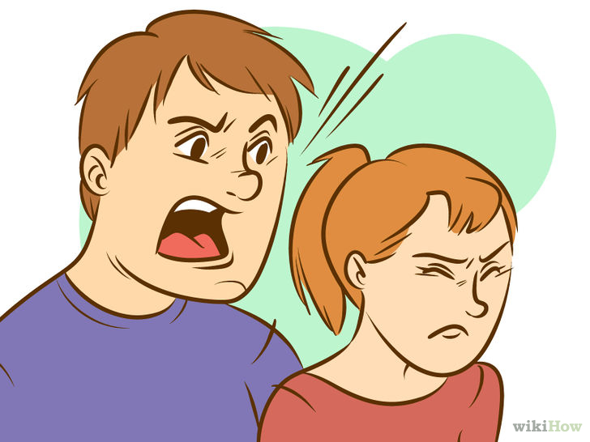
1. ESPOSO DICTADOR:
Da ordenes sin Amor, no es un buen guia, este esposo debe comprender que el hogar lo que necesita es un guía y no un dictador.
El secreto es que Él debe razonar que es agradable ser importante pero más importante es ser Agradable.
Existe un secreto especial y está en la Biblia el cual dice:
Colosenses.3:19.
Maridos, amad a vuestras mujeres, y no seáis aperos con ellas.

Slide 3

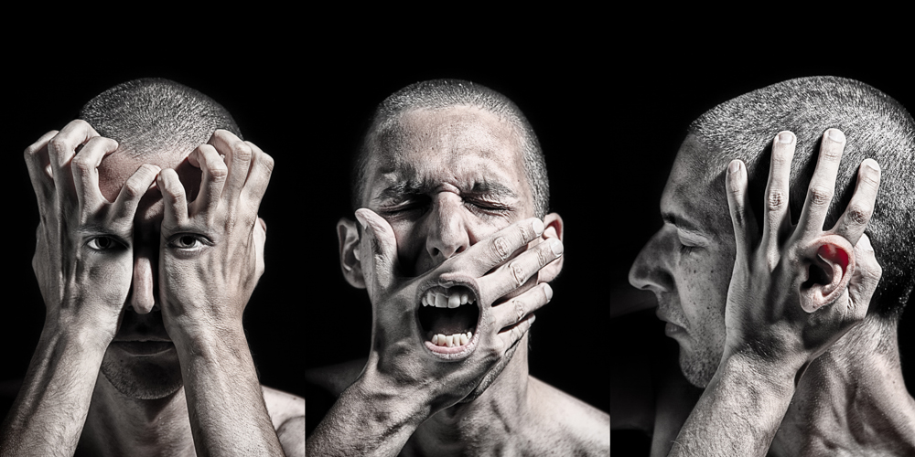
2. ESPOSO DEMOCRÁTICO:
Todo lo somete a votación va a crear problemas, porque el hogar necesita de una cabeza.
Justamente por eso Dios creo al hombre como corona de la creación y lo ha constituido cabeza de la mujer y del hogar, porque lo ha coronado cabeza.
Efesios.5:23.
Porque el marido es cabeza de la mujer, así como Cristo es cabeza de la iglesia, siendo El mismo el Salvador del cuerpo.

Slide 4
2. ESPOSO DEMOCRÁTICO:
La Biblia dice:
I Timoteo.3:4.
Que gobierne bien su casa, que tenga a sus hijos en sujeción con toda honestidad.
Él marido tiene que ser cabeza, guia, ejemplo en su hogar.
Tiene que dirigir, tomar decisiones para el buen funcionamiento del hogar.

Slide 5

3. ESPOSO PROBLEMÁTICO NECIO, TERCO:
No le gusta Reconocer sus faltas.
Este tipo de esposo debe reconocer que la grandeza de un hombre no se mide porque no se equivoca, sino porque sabe reconocer sus errores.
Corre el peligro de perder su matrimonio.
Sugerimos las siguientes claves para salvar su Matrimonio.
1. Yo me equivoque.

Slide 6
3. ESPOSO PROBLEMÁTICO NECIO, TERCO:
2. Por favor Perdóname.
3. Yo te Amo.
Y recuerde lo que la Biblia dice:
Proverbios.29:11.
"El necio da rienda suelta a toda su ira, mas el sabio al fin la sosiega.
No ayuda en el hogar, más bien con su terquedad hace daño.

Slide 7

4. ESPOSO INSENSIBLE:
En algunas ocasiones este tipo de esposo cuando llega a su hogar y encuentra llorando a su esposa, actúa de forma indiferente y a veces le dice a su esposa .
“Otra vez llorando, son puras lágrimas de cocodrilo”-
La Biblia exhorta a este esposo y le dice :
Efesios.5:28.
Así también los maridos deben amar a sus mujeres como a sus mismos cuerpos el que ama a su mujer, a sí mismo se ama.

Slide 8
4. ESPOSO INSENSIBLE:
I Pedro.3:7.
Y vosotros, maridos, igualmente, convivid de manera comprensiva con vuestras mujeres, como con un vaso más frágil, puesto que es mujer, dándole honor como a coheredera de la gracia de la vida, para que vuestras oraciones no sean estorbadas.
la mujer siempre será más frágil que Él hombre.

Slide 9
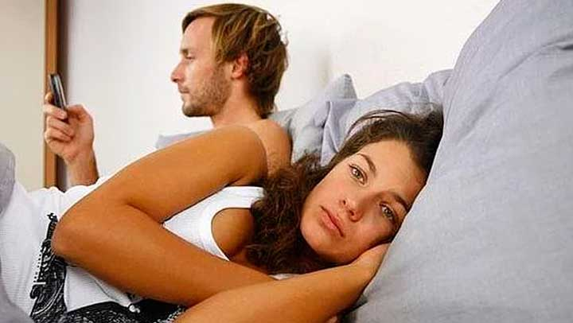
5. ESPOSO SILENCIOSO:
No quiere hablar con la esposa, ni con los hijos. Este es un grave problema, la falta de comunicación puede conducir un matrimonio a la separación.
Es bueno que este tipo de esposo aprenda a decir lo que siente y lo que piensa acerca de su esposa, debe buscar el momento y lugar apropiado para expresarse.
La Biblia dice:
Que el marido debe convivir sabiamente. I Pedro.3:7.

Slide 10
5. ESPOSO SILENCIOSO:
La Biblia dice:
Que el marido debe convivir sabiamente.
I Pedro.3:7.
Y vosotros, maridos, igualmente, convivid de manera comprensiva con vuestras mujeres, como con un vaso más frágil, puesto que es mujer, dándole honor como a coheredera de la gracia de la vida, para que vuestras oraciones no sean estorbadas.

Slide 11

6. ESPOSO EXPLOSIVO:
No se sabe en que momento va explotar.
El carácter de este Esposo es colérico, un tanto acelerado y presionado por los afanes del trabajo, suele encontrarse a su regreso en su hogar con ciertos inconvenientes que lo puede hacer explotar.
La Biblia aconseja lo siguiente:
Él hombre de grande ira, llevará la pena y si usa de violencias, añadirá nuevos males.

Slide 12
6. ESPOSO EXPLOSIVO:
La sabiduría del hombre, le da paciencia, y su gloria está en olvidar las ofensas.
Proverbios.19:11, 19.
La discreción del hombre le hace lento para la ira, y su gloria es pasar por alto una ofensa.
V.19.
El hombre de gran ira llevará el castigo, porque si tú lo rescatas, tendrás que hacerlo de nuevo.

Slide 13

7. ESPOSO PERFECCIONISTA:
Este tipo de esposo es exigente, con su esposa con sus hijos y hasta con el mismo, no se satisface con facilidad, suele hasta deprimirse cuando sus expectativas no se cumplen.
La Biblia da el siguiente consejo:
La gracia, el don de Dios, es lo que nos basta.
II Corintios.12:9.

Slide 14
7. ESPOSO PERFECCIONISTA:
Y El me ha dicho: Te basta mi gracia, pues mi poder se perfecciona en la debilidad. Por tanto, muy gustosamente me gloriaré más bien en mis debilidades, para que el poder de Cristo more en mí.
Eclesiastés.7:20.
Ciertamente no hay hombre justo en la tierra, que haga el bien y nunca peque.

Slide 15


8. ESPOSO CRITICÓN:
Sufre el mal de hablar aún de su esposa e hijos no se conforma conque se le ha servido, sino que busca en que no estuvo bien, en que le falló su esposa para criticarla.
La biblia dice:
I Corintios:13.
“El amor todo lo sufre, todo lo espera, todo lo cree, no se envanece ni busca lo suyo”.
El matrimonio se ve grandemente fortalecido y estimulado a progresar a través de los elogios sinceros, que a través de las criticas.

Slide 16

9. ESPOSO JUGUETÓN:
Es bueno que Él esposo sea alegre con la esposa e hijos, aunque hay momentos en que debe ser muy serio, los hijos necesitan de consejos con formalidad pues estos mismos contribuirán a su formación.
La Biblia dice:
Eclesiastés.3:1.
Hay un tiempo señalado para todo, y hay un tiempo para cada suceso bajo el cielo:

Slide 17

10. ESPOSO INDECISO:
Deja que la esposa tome las decisiones.
Pasivos e indiferentes.
Este esposo posee un carácter un tanto débil, y algunas veces un tanto flexible.
Suelen ser pasivos e indiferentes, es bueno que ejercite y ponga en práctica el consejo que da Pablo, que el marido es cabeza de la mujer.

Slide 18
10. ESPOSO INDECISO:
Ósea que Dios creo al hombre para dirigir y tomar buenas decisiones y gobernar su hogar, como Cristo es cabeza de su iglesia.
La Biblia enseña lo siguiente: Pero sea vuestro hablar:
Mateo.5:37.
Antes bien, sea vuestro hablar: "Sí, sí" o "No, no"; y lo que es más de esto, procede del mal.

Slide 19

1. LA ESPOSA FEMINISTA:
Anda en la onda de la sociedad.
Ella piensa que no tiene que ser obediente al marido.
Ella lucha por sus derechos.
La invitación es a caminar por el camino de la prudencia.
La mujer que teme a Jehová esa será alabada.
Proverbios.31:30.
Engañosa es la gracia y vana la belleza, pero la mujer que teme al SEÑOR, ésa será alabada.

Slide 20
1. LA ESPOSA FEMINISTA:
La liberación femenina a causado grandes y graves males en los matrimonios, si esta esposa desea la verdadera felicidad, La Biblia da un gran secreto, el cual dice:
I Timoteo.2:12.
Yo no permito que la mujer enseñe ni que ejerza autoridad sobre el hombre, sino que permanezca callada.

Slide 21
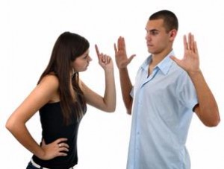
2. LA ESPOSA DOMINADORA:
Ella domina la conversación, las decisiones y dificulta mucho el liderazgo del esposo.
Esto traerá muchas fricciones en el matrimonio y a la vez inconformidades, la lección mas grande y noble que una esposa ha aprender es la de ser sumisa.
Pídale a Dios que le enseñe la sumisión, entonces Usted será mas feliz a la par de su esposo.
La Biblia da un secreto especial a esta clase de esposas,

Slide 22
2. LA ESPOSA DOMINADORA:
La Biblia da un secreto especial a esta clase de esposas,
¿Cuál es?
I Pedro.3:1.
Asimismo vosotras, mujeres, estad sujetas a vuestros maridos, de modo que si algunos de ellos son desobedientes a la palabra, puedan ser ganados sin palabra alguna por la conducta de sus mujeres

Slide 23
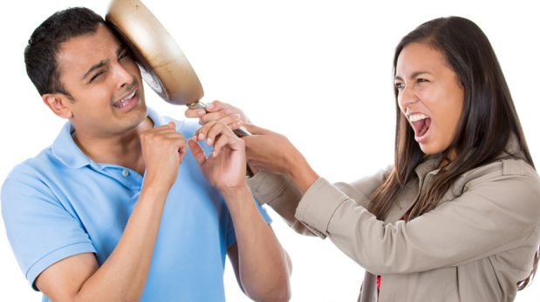
3. LA ESPOSA AGRESIVA:
Ella tiene sed de guiar, dirigir. Es bueno que sea agresiva en la Palabra de Dios.
Como el ejemplo de la mujer virtuosa de Proverbios capitulo 31:
Debe imitar a este modelo de mujer y tener este mismo temple y coraje para ayudar a su esposo en la maravillosa tarea de llevar el hogar hacia la cumbre del éxito.

Slide 24
3. LA ESPOSA AGRESIVA:
La Biblia invita a este tipo de esposa a la siguiente reflexión:
Proverbios.27:15.
Gotera continua en día de lluvia y mujer rencillosa, son semejantes;
Colosenses.4:6.
Que vuestra conversación sea siempre con gracia, sazonada como con sal, para que sepáis cómo debéis responder a cada persona.

Slide 25

4. LA ESPOSA MUJER ANCIOSA:
Ella está preocupada en todo, en las finanzas, en la educación de los hijos, con los suegros, Ella necesita descansar, necesita a Jesús en su corazón.
Hay muchas esposas preocupadas a veces con razón; mas debe aprender a confiar en Dios.
La Biblia ofrece la siguiente reflexión: - Marta, Marta, estás tan ansiosa con muchas cosas.
Lucas.10:41-42.

Slide 26
4. LA ESPOSA MUJER ANCIOSA:
Marta, Marta le contestó Jesús, estás inquieta y preocupada por muchas cosas,
V.42.
pero sólo una es necesaria. María ha escogido la mejor, y nadie se la quitará.
Mateo.6:33.
Más buscad primeramente el reino de Dios, y todas las cosas os serán añadidas.
Lucas.12:22, 31.

Slide 27
4. LA ESPOSA MUJER ANCIOSA:
Y dijo a sus discípulos: Por eso os digo: No os preocupéis por vuestra vida, qué comeréis; ni por vuestro cuerpo, qué vestiréis.
V.31.
»Por tanto, no se preocupen, diciendo: “¿Qué comeremos?” o “¿qué beberemos?” o “¿con qué nos vestiremos?”.
Debemos echar todos Nuestros afanes, preocupaciones.
I Pedro.5:7.

Slide 28
4. LA ESPOSA MUJER ANCIOSA:
echando toda vuestra ansiedad sobre El, porque El tiene cuidado de vosotros.
Filipenses.4:6-7.
Por nada estéis afanosos; antes bien, en todo, mediante oración y súplica con acción de gracias, sean dadas a conocer vuestras peticiones delante de Dios.
V.7.

Slide 29
4. LA ESPOSA MUJER ANCIOSA:
Y la paz de Dios, que sobrepasa todo entendimiento, guardará vuestros corazones y vuestras mentes en Cristo Jesús.
Confiemos siempre en Dios, no se afane, no se preocupe y que eso haga que Usted abandone su hogar su familia, la iglesia.
Déjele su afán a Dios.

Slide 30
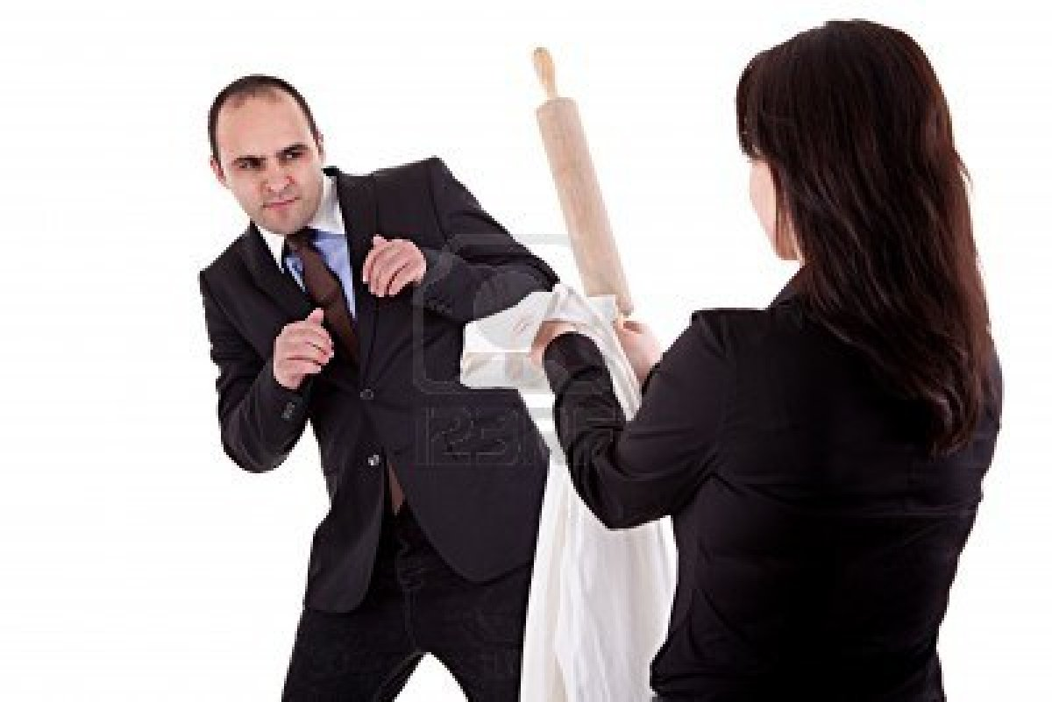
5. LA ESPOSA PENDENCIERA:
Gusta conversar con otras mujeres.
Le gusta conversar las últimas noticias a veces exagerando, no contando la verdad.
La Biblia dice:
Proverbios.26:28.
La lengua mentirosa odia a los que oprime, y la boca lisonjera causa ruina.
Este tipo de esposa tiene problemas en el hogar y en su comunidad, o vecindad.

Slide 31
5. LA ESPOSA PENDENCIERA:
I Timoteo.3:11.
De igual manera, las mujeres deben ser dignas, no calumniadoras, sino sobrias, fieles en todo.
Santiago.3:8-9.
pero ningún hombre puede domar la lengua; es un mal turbulento y lleno de veneno mortal.
V.9.
Con ella bendecimos a nuestro Señor y Padre, y con ella maldecimos a los hombres, que han sido hechos a la imagen de Dios;

Slide 32
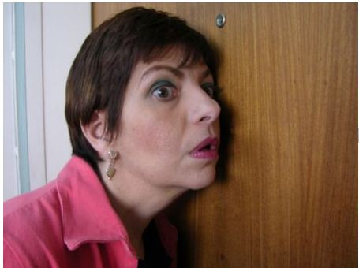
6. LA ESPOSA ENTROMETIDA:
Le gusta entrometerse en las cosas del esposo, de los hijos, siente una necesidad de entrometerse en las dificultades de su esposo y de sus hijos.
Entremetidas.
I Timoteo.5:13.
Y además, aprenden a estar ociosas, yendo de casa en casa; y no sólo ociosas, sino también charlatanas y entremetidas, hablando de cosas que no son dignas.

Slide 33
6. LA ESPOSA ENTROMETIDA:
La mujer sabia edifica su casa.
Proverbios.14:1.
La mujer sabia edifica su casa, pero la necia con sus manos la derriba.
Una mujer sabia será de gran bendición en su hogar.
En su familia.
En la iglesia.

Slide 34
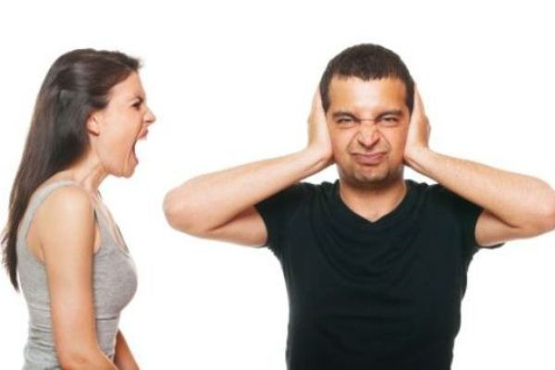
7. LA ESPOSA HABLADORA:
Se ha comprobado que son las mujeres las que mas hablan, pero este tipo de esposa sobrepasa los limites.
Debe aprender a ser sensible, de la oportunidad que ellos hablen.
Además, la comunicación es clave en una pareja, y para que se dé el dialogo es necesario que exista un intercambio de palabras.

Slide 35
7. LA ESPOSA HABLADORA:
La Biblia dice:
Que sea tardo para hablar.
Santiago.1:19.
Esto sabéis, mis amados hermanos. Pero que cada uno sea pronto para oír, tardo para hablar, tardo para la ira;
Hermana, esposa sea prudente con su lengua.

Slide 36
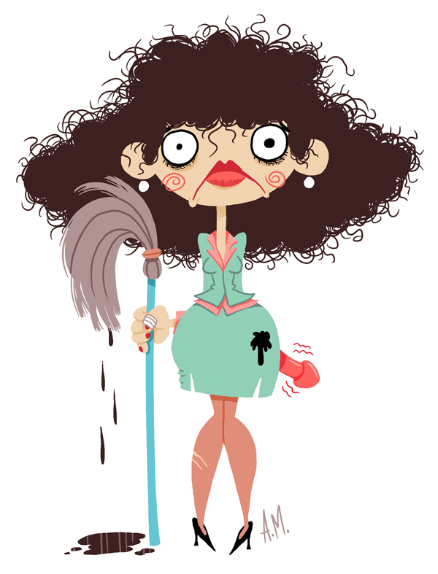
8. LA ESPOSA MUJER RELAJADA:
O descuidada.
Está bien sentada, viendo la última novela y el esposo cuando vuelve del trabajo llega cansado, y al verla en tal condición dice:
Yo creo que tengo que volver para mi trabajo.
Este tipo de esposas tienen que cuidar a su esposo.
Pues este tiene tantas tentaciones en la oficina.
Plazas, en los viajes encuentra mujeres bien vestidas.

Slide 37
8. LA ESPOSA MUJER RELAJADA:
Que quieren un hombre sensible, y hasta mujeres que quieren destruir matrimonios.
La mujer tiene que cuidar su apariencia CON EQUILIBRIO.
Este tipo de mujer tiene el pelo de bruja, no se a peinado durante todo el día, está mal vestida.
Esto se torna difícil para el esposo.

Slide 38
8. LA ESPOSA MUJER RELAJADA:
Ella tiene que aprender a cuidar de si misma.
La Biblia dice:
I Timoteo.2:9.
Asimismo, que las mujeres se vistan con ropa decorosa, con pudor y modestia, no con peinado ostentoso, no con oro, o perlas, o vestidos costosos;
Usemos la vestimenta que Dios nos permite.

Slide 39
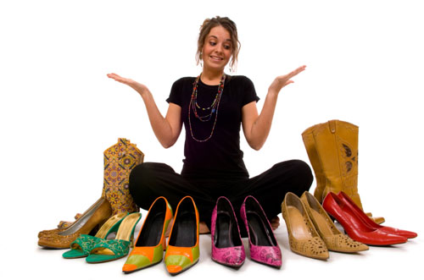
9. LA ESPOSA VANIDOSA:
Para este tipo de esposa la moda, el maquillaje, las salas de bellezas, tienen prioridad y descuida la belleza del carácter.
La Biblia dice que la mujer que teme a Dios esta será alabada.
Es importante vestirse bien, y cuidar del cabello, pero más importante es lo interior.
¿Cómo es su carácter?
¿Se lleva bien con su esposo?
Dios está más interesado por las cualidades del corazón.

Slide 40
9. LA ESPOSA VANIDOSA:
La Biblia dice:
I Pedro.3:3.
Y que vuestro adorno no sea externo: peinados ostentosos, joyas de oro o vestidos lujosos,
V.4.
sino que sea el yo interno, con el adorno incorruptible de un espíritu tierno y sereno, lo cual es precioso delante de Dios.

Slide 41

10. LA ESPOSA INSUBORDINADA:
No es sumisa al marido. A través de la sumisión es que Dios puede ganar su esposo para Usted.
(para que sea un buen Cristiano) talvez está viviendo una vida desobediente, talvez el marido es difícil, es porque Usted es agresiva, es Usted desobediente a la palabra de Dios?
La reacción natural de él es de ser no comunicativo, brusco, si Usted aprende esta cualidad de ser sumisa, Usted es la que va a ganar.

Slide 42
10. LA ESPOSA INSUBORDINADA:
La Biblia dice:
I Pedro.3:1-2.
Asimismo, vosotras, mujeres, estad sujetas a vuestros maridos, de modo que, si algunos de ellos son desobedientes a la palabra, puedan ser ganados sin palabra alguna por la conducta de sus mujeres
V.2.
al observar vuestra conducta casta y respetuosa.

Slide 43
¿A cuál de estas 10 clases de esposas pertenece Usted?
¿Cuál es el verdadero modelo Bíblico para la esposa ejemplar?.
Mujer virtuosa Proverbios.31.
CUALIDADES DE UNA ESPOSA VIRTUOSA. PROVERBIOS.31:10.
Mujer hacendosa, ¿quién la hallará? Su valor supera en mucho al de las joyas.
1- fiel: V.11.
En ella confía el corazón de su marido, y no carecerá de ganancias.
2- Trabajadora: V.13.

Slide 44
Busca lana y lino, y con agrado trabaja con sus manos.
3- Guerrera: V.17-18.
Ella se ciñe de fuerza, y fortalece sus brazos.
V.18.
Nota que su ganancia es buena, no se apaga de noche su lámpara.
4- misericordiosa: V.20.
Extiende su mano al pobre, y alarga sus manos al necesitado.
V.30.
Engañosa es la gracia y vana la belleza, pero la mujer que teme al SEÑOR, ésa será alabada.

Slide 45
Efesios.5:25.
Maridos, amad a vuestras mujeres, así como Cristo amó a la iglesia y se dio a sí mismo por ella,
Pues la mujer es gloria del varón.
I Corintios.11:7.
Pues el hombre no debe cubrirse la cabeza, ya que él es la imagen y gloria de Dios; pero la mujer es la gloria del hombre.
I Pedro.3:7:
Y vosotros, maridos, igualmente, convivid de manera comprensiva con vuestras mujeres, como con un vaso más frágil, puesto que es mujer, dándole honor como a coheredera de la gracia de la vida, para que vuestras oraciones no sean estorbadas.

Slide 46

CONCLUSIÓN:
¿Con cuales de estos esposos se identifica Usted?
1. Dictador.
2. Democrático.
3. Necio- Terco.
4. Insensible.
5. Silencioso.
6. Explosivo.
7. Perfeccionista.
8. Criticón.
9. Juguetón.
10. Indeciso.
UN ESPOSO SEGÚN DIOS.

Slide 47

¿Con cuales de estas esposas se identifica Usted?
1. Feminista.
2. Dominante.
3. Agresiva.
4. Ansiosa.
5. Pendenciera.
6. Entrometida.
7. Habladora.
8. Relajada.
9. Vanidosa.
10. Insubordinada.
UNA ESPOSA SEGÚN DIOS.

Slide 48



PLAN DE SALVACIÓN SEGÚN DIOS
¿Que debo hacer
para ser salvo…?
DIOS
“EL SEÑOR AÑADÍA CADA DÍA A LA IGLESIA LOS QUE HABÍAN DE SER SALVOS”
HECHOS.2:47
“por cuanto todos pecaron, y están destituidos de la gloria de Dios” Romanos. 3:23.
P
E
C
A
D
O
BAUTIZARSE. Hech.2:38.
CONFESAR. Rom.10:9-10.
Cristo es Él Salvador de los que le obedecen
“…y habiendo sido perfeccionado, vino a ser autor de eterna salvación para todos los que le obedecen” Hebreos.5:9.
ARREPENTIRSE. Hech.17:30.
CREER, Mar.16:15-16.
OIR, Rom.10:17.

Slide 49

POR SU FINA ATENCIÓN.
DIOS NOS BENDIGA A TODOS.

